Slide 1
Vysoká škola technická a ekonomická v Českých Budějovicích
Moderní slévárenské
technologie
Přednášky pro studijní program Strojírenství
Doc. Ing. Ladislav SOCHA, Ph.D. a kol.
Přednáška č. X: Doplnit název přednášky111

Slide 2
Vysoká škola technická a ekonomická v Českých Budějovicích
Úvod do výrobních technologií
Přednáška č. 1
Přednáška č. X: Doplnit název přednášky222

Slide 3
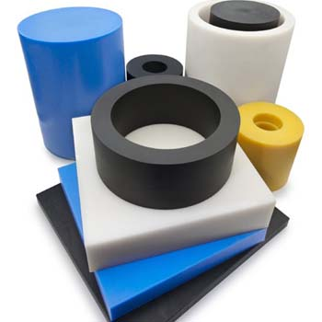
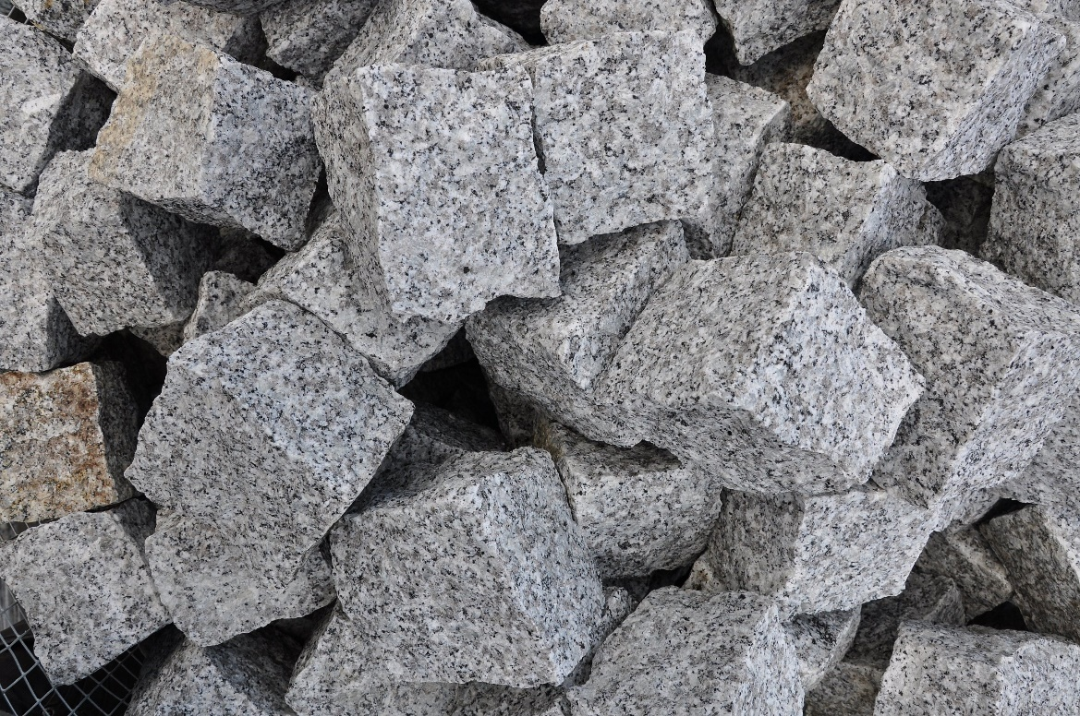
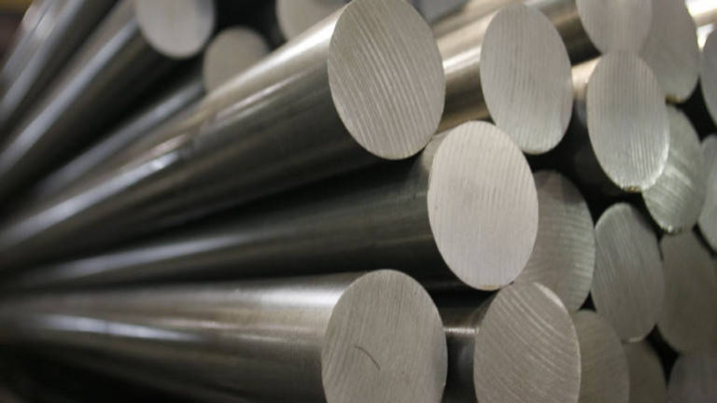
Technické materiály
Pojmem materiály rozumíme pevné látky, které člověku slouží k jeho činnosti
Ve strojírenství jsou významné materiály kovové, což jsou materiály, jejichž hlavní složkou je kovový prvek (např. Fe, Cu, Al, Au)
Kromě kovových materiálů rozlišujeme i materiály nekovové (žula, dřevo, plasty, sklo atd.) a kompozitní (např. tvrzené plasty)
Ocel
Žula
Plast

Slide 4
Technické materiály – rozdělení
Materiály používané ve strojařské praxi mají někdy velmi rozdílné vlastnosti a pro určitou součást jsou voleny tak, aby součást mohla dobře a trvale plnit svůj úkol
Pro zvolení správného materiálu pro určitou součást je třeba mít detailní znalosti materiálů
Vzhledem k rozmanitosti materiálů, je třeba materiály třídit do skupin podle složení nebo charakteristických vlastností

Slide 5
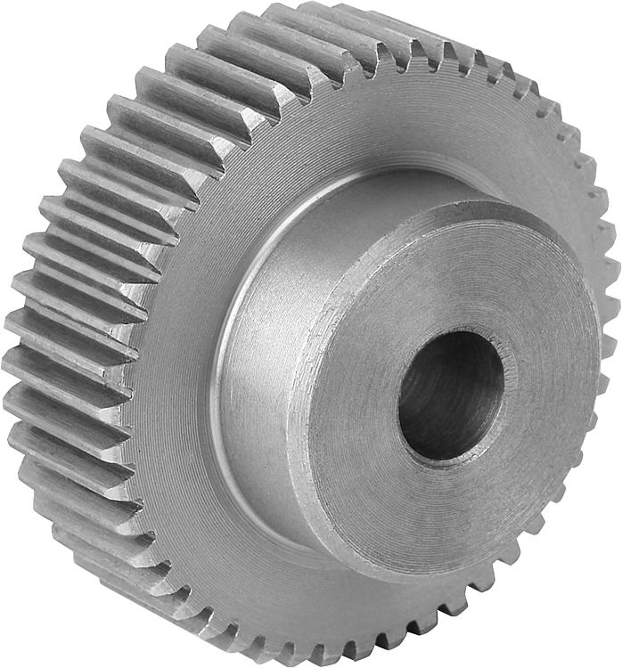
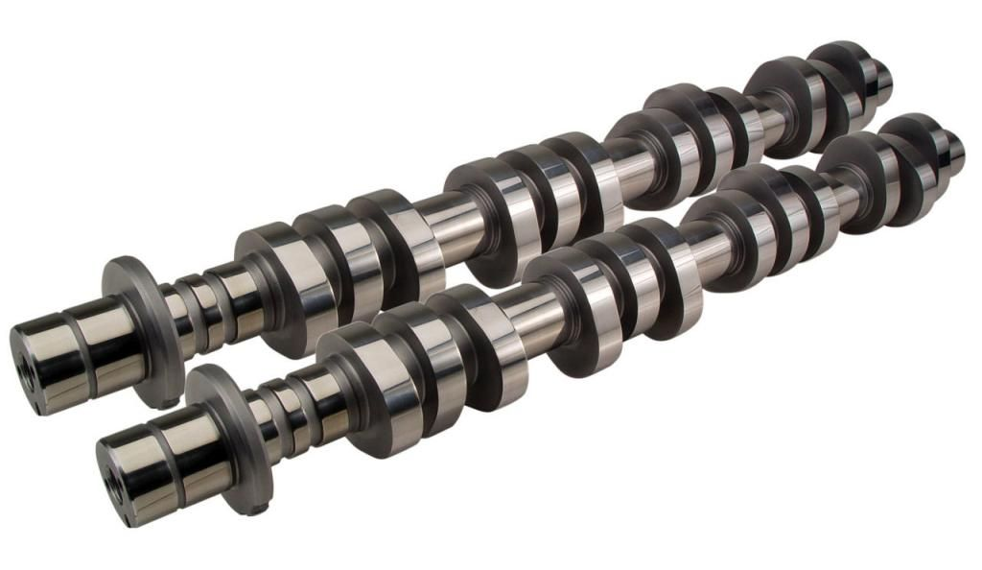
Kovové materiály
Základním materiálem pro stavbu strojů jsou kovy a jejich slitiny
Kovy se využívají jako univerzální technické materiály
Kovy se využívají prakticky ve všech odvětvích (od stavebnictví po kosmický průmysl)
Univerzálnost kovových materiálů je dána velkou rozmanitostí jejich vlastností, u žádné jiné skupiny materiálů se nesetkáme s tak širokou škálou vlastností jako právě u kovů
Technický význam má pouze malé množství čistých kovů, proto se ve strojírenství využívají zejména slitiny kovů, čisté kovy se používají jen velmi zřídka, jelikož nemívají vhodné mechanické a technologické vlastnosti
Nejvyužívanějším kovem je železo
Kovové materiály dělíme na železné a neželezné kovy
Přednáška č. X: Doplnit název přednášky555
Vačková hřídel
a ozubené kolo
z oceli

Slide 6
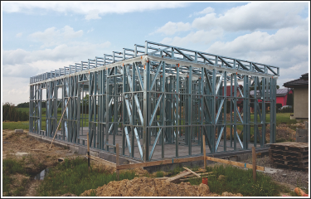
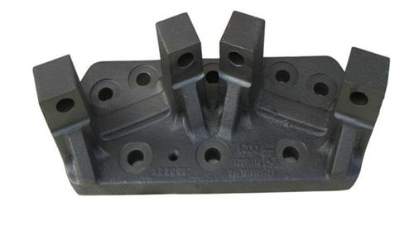
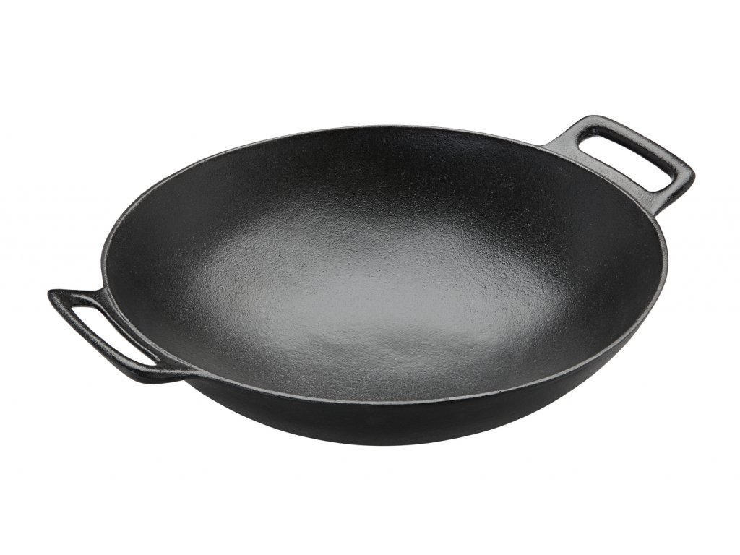
Kovové materiály
Železné kovy dále dělíme na oceli a litiny
Oceli – velmi pevné slitiny železa, slouží převážně k výrobě částí strojů, které musejí zachovat a přenášet síly, jedná se především o hřídele, ozubená kola, čepy, profily, atd.
Litiny – velmi dobře odlévatelné materiály, některé litiny tlumí vibrace. Odlévají se z nich části strojů, které mají složitý tvar a nejlépe se vyrobí litím, např. tělesa strojů
Litinová strojní součást
Litinová pánev
Ocelová konstrukce

Slide 7
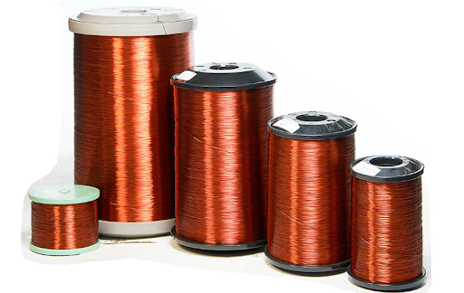
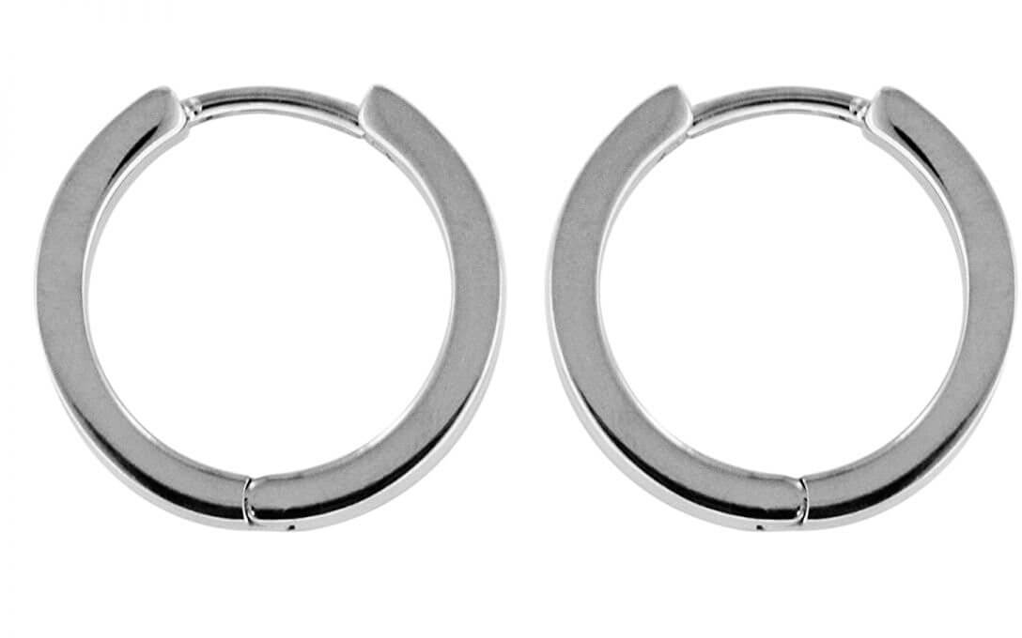
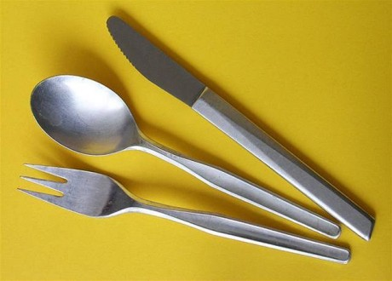
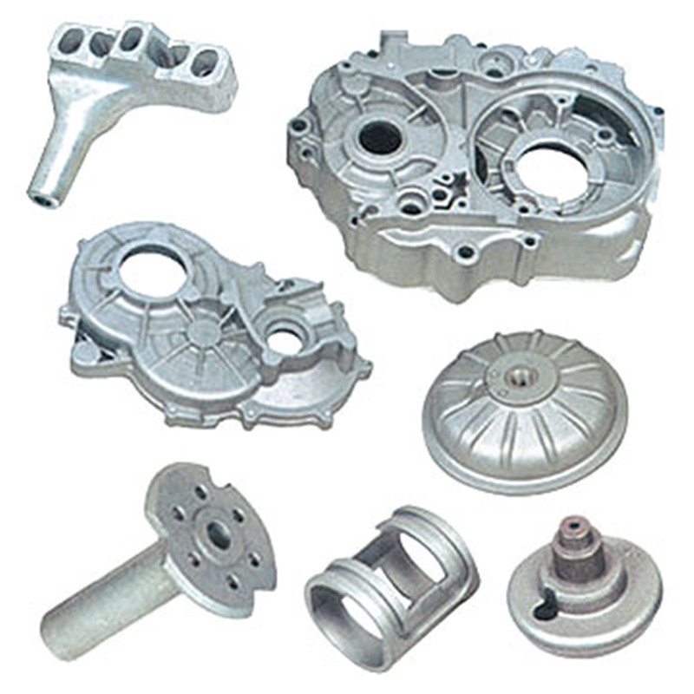
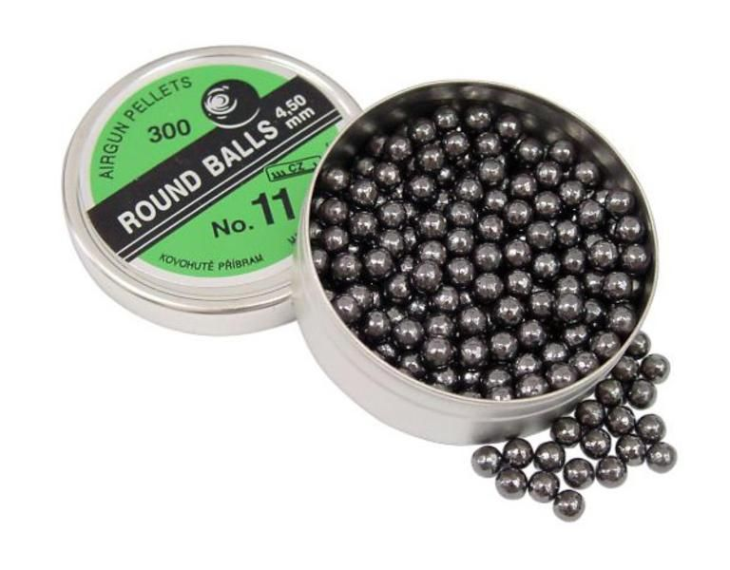
Kovové materiály
Neželezné kovy můžeme rozdělit na těžké a lehké neželezné kovy
Těžké neželezné kovy (ρ > 5 kg/dm³) – mezi tyto kovy patří např. měď, zinek, chrom, nikl, olovo. Používají se zejména kvůli svým typickým vlastnostem. Měď má velmi dobrou elektrickou vodivost – používá se tedy např. na dráty vinutí. Zinek, chrom a nikl se využívají jako protikorozní ochrana oceli
Lehké neželezné kovy (ρ < 5 kg/dm³) – mezi tyto kovy patří hliník, hořčík a titan. Tyto kovy jsou lehké, ale vysoce pevné. Využívají se zejména k odlévání konstrukčních prvků automobilů a letadel
Měděné vodiče
Titanové náušnice
Hliníkový příbor
Hliníkové automobilové součástky
Olověné broky

Slide 8
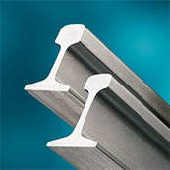
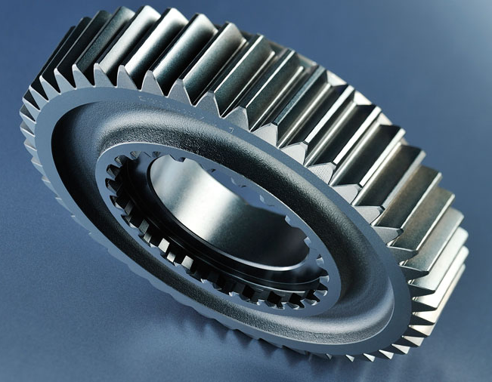
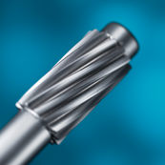
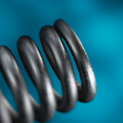
Oceli
Ocel můžeme najít téměř ve všech odvětvích
Ocel se využívá ve stavebnictví, strojírenství, v automobilovém průmyslu, v lodích, letadlech, nemocnicích, kuchyních, oděvech i v umění
Oceli se vyrábí přes 2500 druhů s chemickým složením vyhovujícím požadovaným pevnostním, mechanickým a jiným vlastnostem
Přednáška č. X: Doplnit název přednášky888

Slide 9
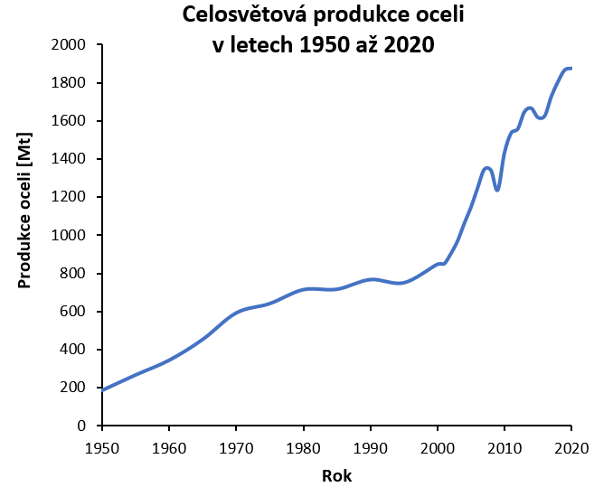
Ocel ve světě
V tabulce a v grafu je vidět celosvětový vývoj výroby oceli v letech 1950 až 2020 v milionech tun
Za tuto dobu se celosvětová výroba oceli zvýšila téměř 10×
Rok | Celosvětová výroba (Mt) | Rok | Celosvětová výroba (Mt) | Rok | Celosvětová výroba (Mt)
1950 | 189 | 2001 | 852 | 2012 | 1560
1955 | 270 | 2002 | 905 | 2013 | 1650
1960 | 347 | 2003 | 971 | 2014 | 1669
1965 | 456 | 2004 | 1063 | 2015 | 1620
1970 | 595 | 2005 | 1148 | 2016 | 1627
1975 | 644 | 2006 | 1250 | 2017 | 1730
1980 | 717 | 2007 | 1348 | 2018 | 1808
1985 | 719 | 2008 | 1343 | 2019 | 1869
1990 | 770 | 2009 | 1239 | 2020 | 1878
1995 | 753 | 2010 | 1433
2000 | 850 | 2011 | 1538
Přednáška č. X: Doplnit název přednášky999

Slide 10
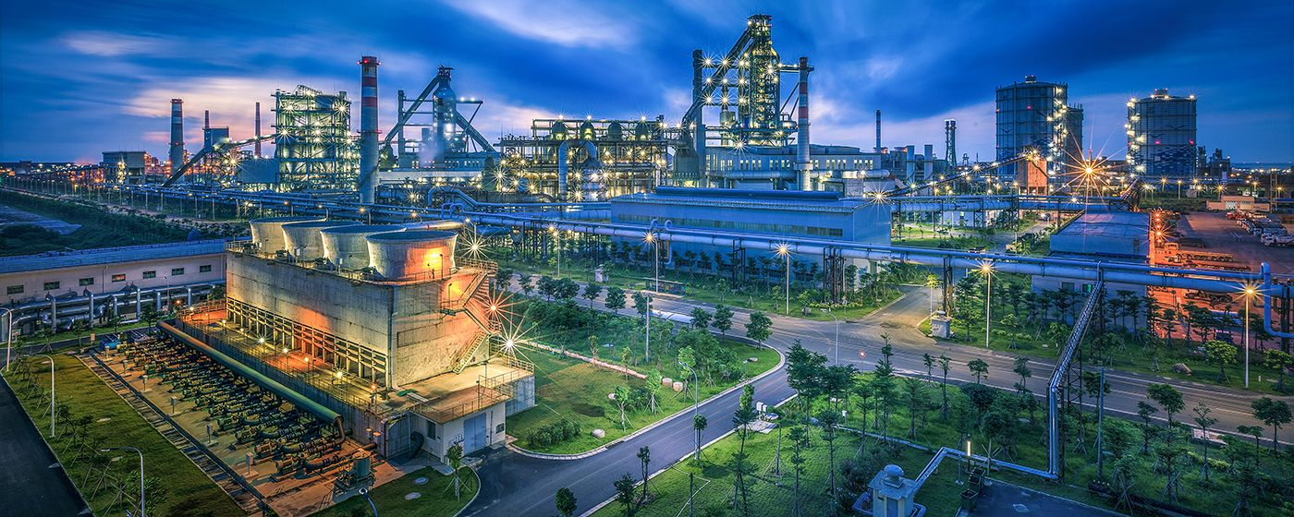
Ocel ve světě
Momentálně je ve světě velký přebytek výrobců oceli, v roce 2015 se odhadovalo, že existuje přebytečná výrobní kapacita v objemu přes 700 milionů tun
Hlavním světovým producentem oceli je Čína, která tvoří asi polovinu celosvětové výroby
Z Evropské unie můžeme mezi prvními deseti výrobci oceli najít Německo a Itálii
Z celosvětové výroby oceli připadá na EU celkově okolo 10 %
Pořadí | Země | 2016 | 2017 | 2018 | 2020
1 | Čína | 808,4 | 831,7 | 928,3 | 1064,8
2 | Japonsko | 104,8 | 104,7 | 104,3 | 83,2
3 | Indie | 95,5 | 101,4 | 106,5 | 100,3
4 | USA | 78,5 | 81,6 | 86,6 | 72,7
5 | Rusko | 70,5 | 71,3 | 71,7 | 71,6
6 | Jižní Korea | 68,6 | 71,1 | 72,5 | 67,1
7 | Německo | 42,1 | 43,6 | 42,4 | 35,7
8 | Turecko | 33,2 | 37,5 | 37,3 | 35,8
9 | Brazílie | 31,3 | 34,4 | 34,9 | 31,0
10 | Itálie | 23,4 | 24,0 | 24,5 | 20,4
Přednáška č. X: Doplnit název přednášky101010
Čínská ocelárna Baowu

Slide 11
Ocel ve světě
V tabulce je uvedeno 10 největších světových výrobců oceli spolu s jejich celkovou produkcí za rok 2018
Pořadí | Společnost | Výroba (Mt)
1 | ArcelorMittal | 96,42
2 | China Baowu Group | 67,43
3 | Nippon Steel Corporation | 49,22
4 | HBIS Group | 46,80
5 | POSCO | 42,86
6 | Shagang Group | 40,66
7 | Ansteel Group | 37,36
8 | JFE Steel Corporation | 29,15
9 | Jianlong Group | 27,88
10 | Shougang Group | 27,34

Slide 12
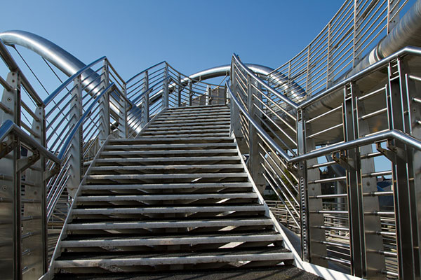
Celosvětové využití nerezové oceli v roce 2019
Významným druhem oceli je ocel nerezová, která se využívá napříč nejrůznějšími odvětvími
Největší využití nerezová ocel nachází při výrobě kovových výrobků (37,6 %), dále ve strojírenství (29,1 %), ve stavebnictví (12,2 %), v automobilovém průmyslu (8,5 %), na elektrické nástroje (7,7 %) a ostatní dopravu (4,9 %)
Ostatní doprava
Elektrické stroje
Motorová vozidla
a jejich součásti
Kovové výrobky
Stavby
Strojírenství
Konstrukce z nerezové oceli

Slide 13
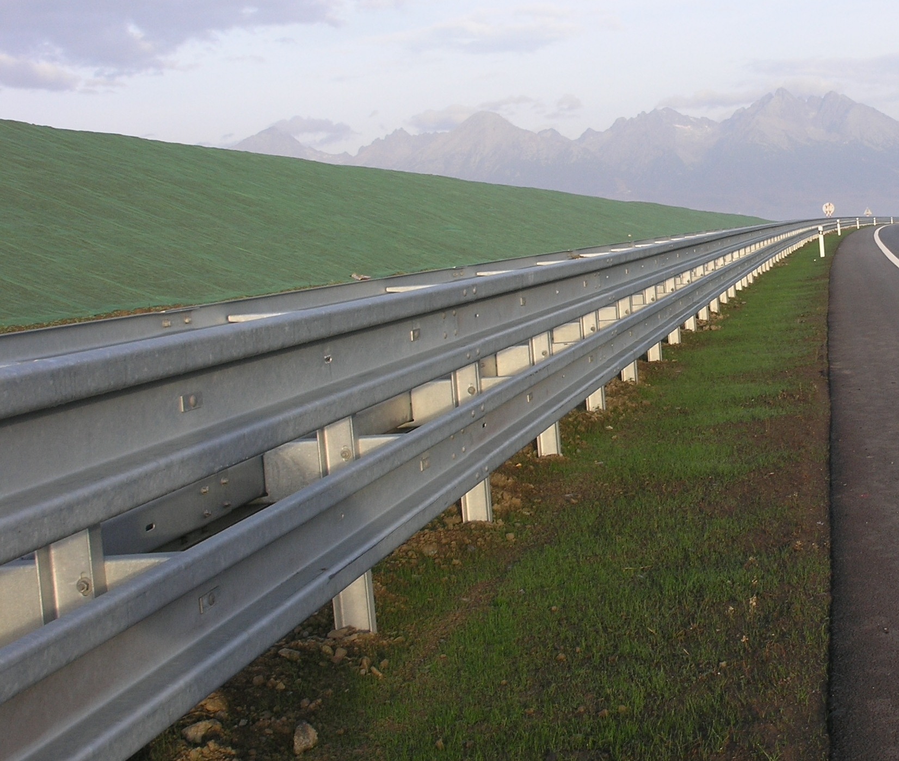
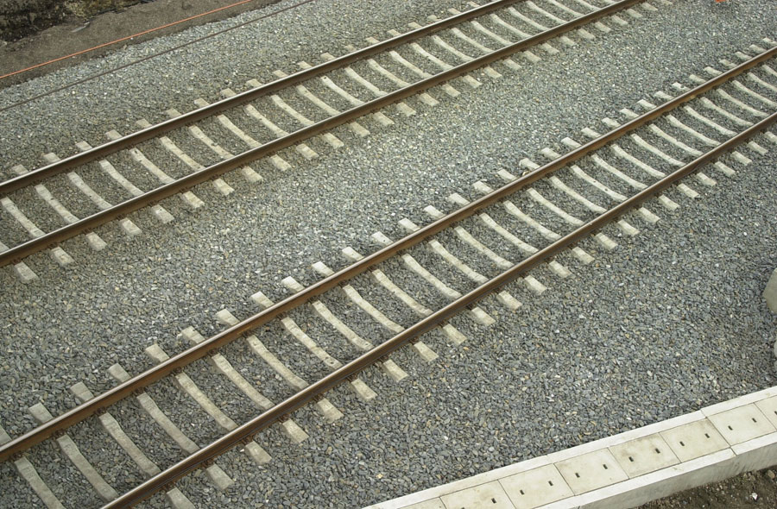
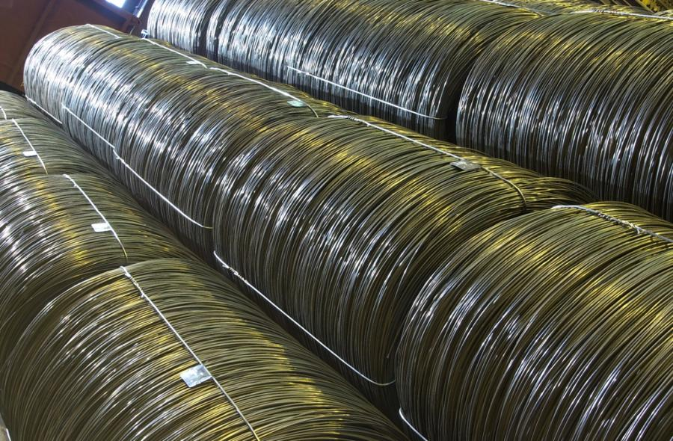
Ocel v ČR
Centrem výroby oceli v ČR jsou Třinecké železárny a Liberty Ostrava (dříve ArcelorMittal Ostrava)
V ČR se vyrobí okolo 5 milionů tun surové oceli ročně
V Česku se vyrábí řada konečných ocelových výrobků jako kolejnice, dráty, nejrůznější tyče, plechy, svodidla nebo tlusté plechy pro větrné elektrárny a lodě
Kolejnice – Třinecké železárny
Dráty – Třinecké železárny
Svodidla – Liberty Ostrava

Slide 14
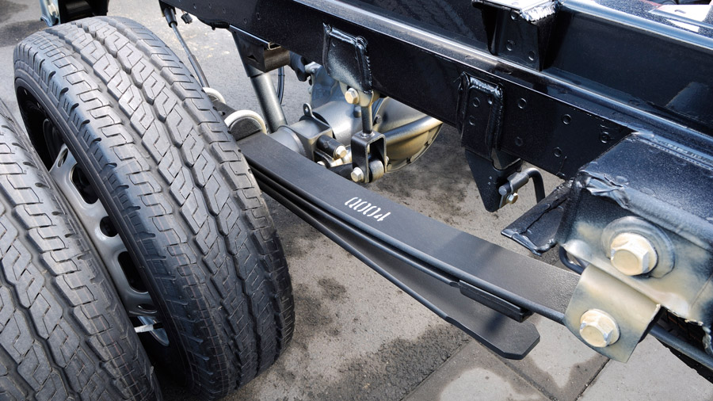
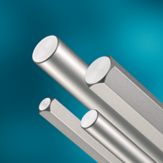
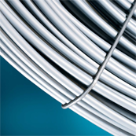
Oceli
Ocel je slitina železa s obsahem uhlíku pod 2,14 %
Oceli tvoří zhruba 90 % slitin železa
Pomocí různých způsobů výroby, legováním a odpovídajícím tepelným zpracováním lze dosáhnout naprosto odlišných vlastností
Lze vyrobit oceli s následujícími vlastnostmi:
Vysoká pevnost
Dobrá tvářitelnost
Tvrdost a odolnost proti opotřebení
Dobrá obrobitelnost
Dobrá slévatelnost
Žádoucí magnetické vlastnosti
Mezi další typické vlastnosti ocelí patří:
Recyklovatelnost
Odolnost proti korozi získaná legováním
Náchylnost proti korozi u nelegovaných ocelí
Přednáška č. X: Doplnit název přednášky141414

Slide 15
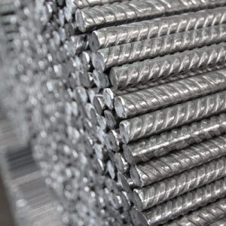
Rozdělení oceli
Oceli dělíme do tří skupin podle množství legujících prvků na oceli nelegované, nízkolegované a vysoce legované:
Oceli nelegované
Zvané uhlíkové
Nelegované oceli představují většinu všech vyrobených ocelí
Obsah legujících prvků je nižší než je tabelovaná hodnota pro daný prvek
Příkladem nízkolegované oceli může být roxor
Mezní obsah legujících prvků oddělující nelegované a nízkolegované oceli:
Prvek | Mezní obsah [hm. %] | Prvek | Mezní obsah [hm. %]
Al | 0,10 | Ni | 0,30
Co | 0,10 | Pb | 0,40
Cr | 0,30 | Si | 0,50
Cu | 0,40 | Ti | 0,05
Mn | 1,65 | V | 0,10
Mo | 0,08 | W | 0,10
Nb | 0,06 | Zr | 0,05
Roxorové tyče
(výztuž do betonu)

Slide 16
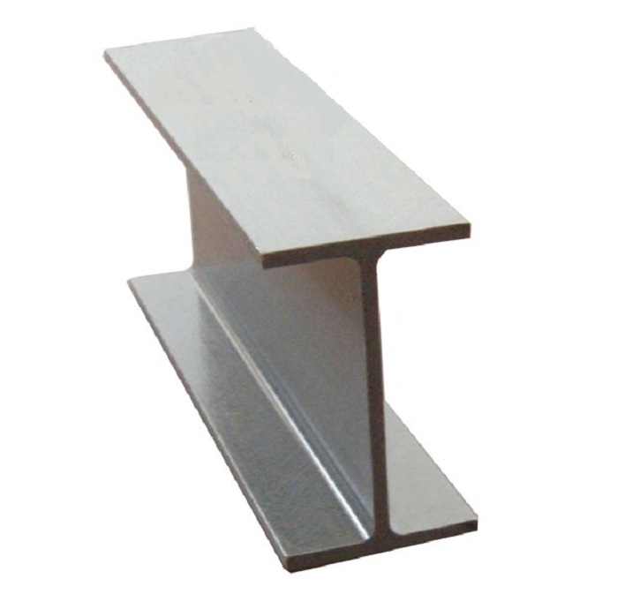
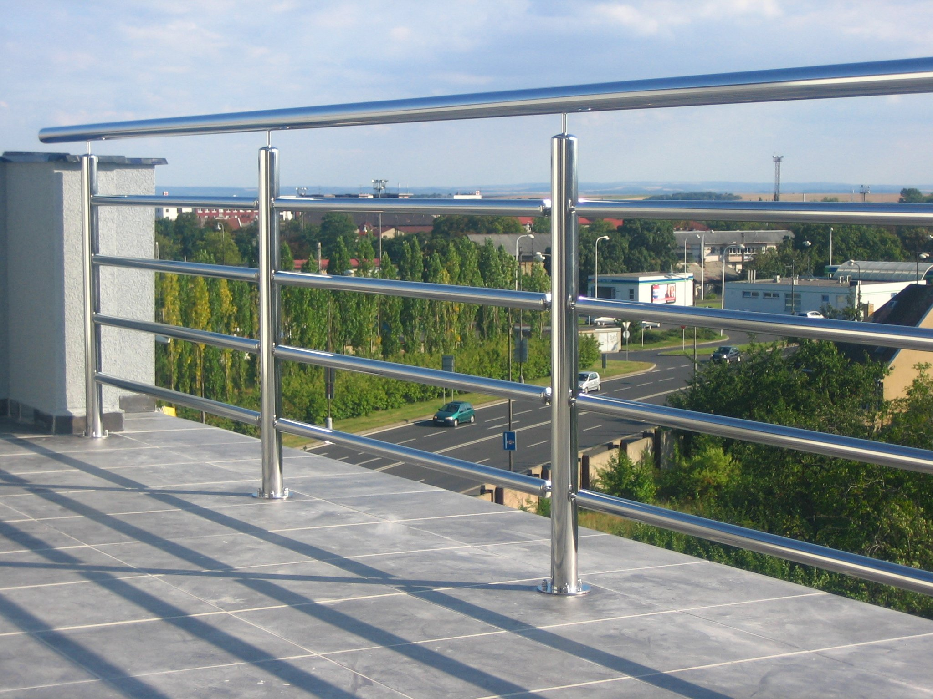
Rozdělení oceli
Oceli dělíme do tří skupin podle množství legujících prvků na oceli nelegované, nízkolegované a vysoce legované:
Oceli nízkolegované
Obsah legujících prvků je po odečtení uhlíku nižší než 5 % hm.
Mechanické vlastnosti legovaných ocelí je možné modifikovat buď tepelným (žíhání, kalení, popouštění), tepelně-mechanickým nebo tepelně chemickým zpracováním
Na mechanické vlastnosti oceli má významný vliv obsah uhlíku, spolu s obsahem uhlíku se zvyšuje pevnost
Vysoce legované oceli
Obsah legujících prvků je po odečtení uhlíku vyšší než 5 % hm.
Kombinací legujících prvků je dosaženo požadovaných vlastností oceli
Mezi vysoce legované oceli patří i nerezová ocel
Nízkolegovaný ocelový profil
Nerezové zábradlí

Slide 17
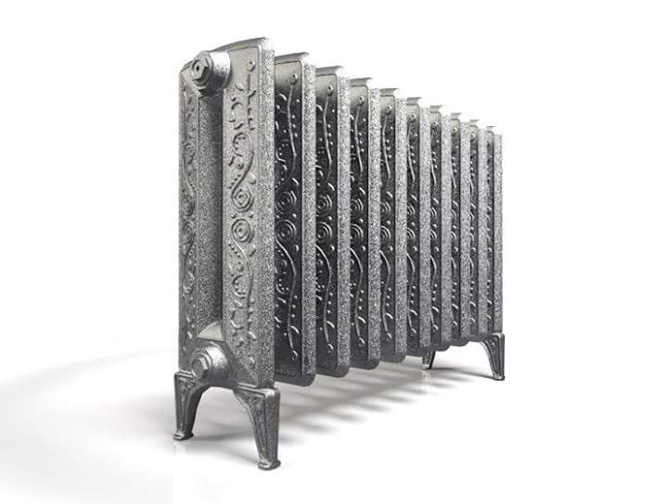
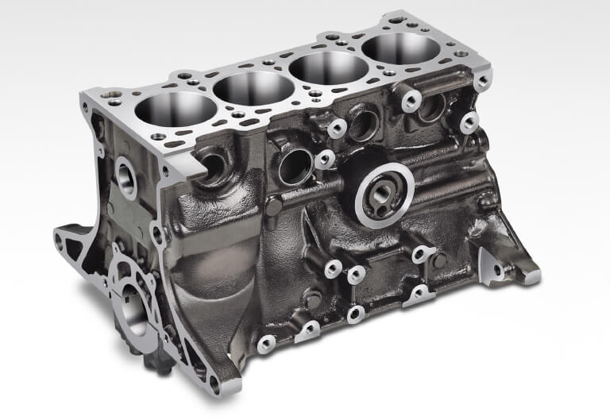
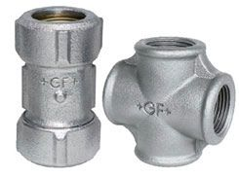
Litina
Litiny bývají označovány jako slitiny železa se zvýšeným obsahem uhlíku (nad 2,14 %)
Litiny mívají i vysoký obsah křemíku, který podporuje tuhnutí litin
Narozdíl od ocelí se litiny zpracovávají pouze odléváním, jelikož mají výbornou slévatelnost a je možné z nich odlévat tvarově velmi složité odlitky
Z litiny se odlévají například bloky spalovacích motorů, pístní kroužky, vložky válců, skříně čerpadel, potrubí, topná tělesa, sloupy atd.

Slide 18
Výroba litých kovů ve světě
Výroba litých kovů ve světě v letech 2011, 2014 a 2015 v tunách/rok
Kov | 2011 | 2014 | 2015
Šedá litina | 45 995 817 | 47 795 820 | 46 738 654
Tvárná litina | 25 167 222 | 25 682 246 | 25 575 894
Litá ocel | 11 299 044 | 11 318 922 | 10 887 948
Největší podíl při výrobě odlitků zabírá šedá litina (asi 46 %), na druhém místě je tvárná litina (asi 26 %)
Přednáška č. X: Doplnit název přednášky181818

Slide 19
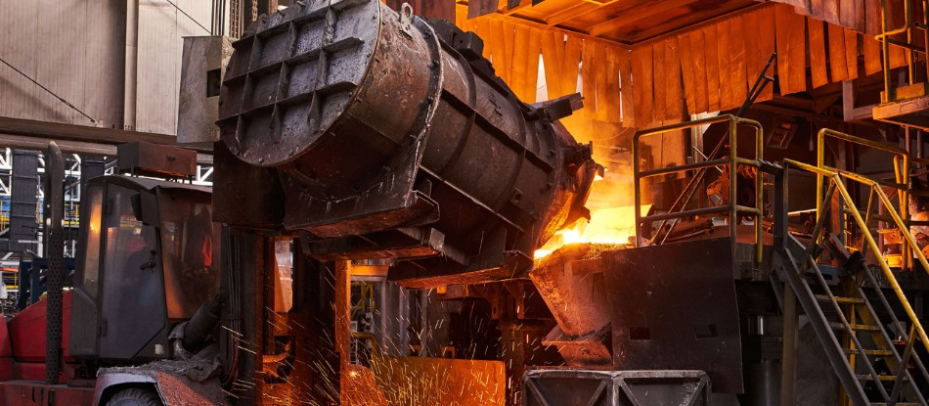
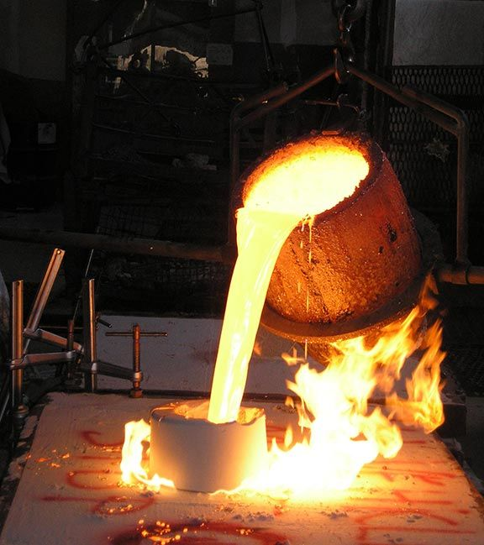
Největší světoví výrobci šedé a tvárné litiny
Výroba šedé a tvárné litiny za rok 2011
Země | Šedá litina (Mt) | Tvárná litina (Mt)
Čína | 20,100 | 10,9
Spojené státy americké | 4,296 | 4,48
Indie | 6,254 | 0,981
Japonsko | 2,209 | 1,377
Německo | 2,393 | 1,642
Přednáška č. X: Doplnit název přednášky191919

Slide 20
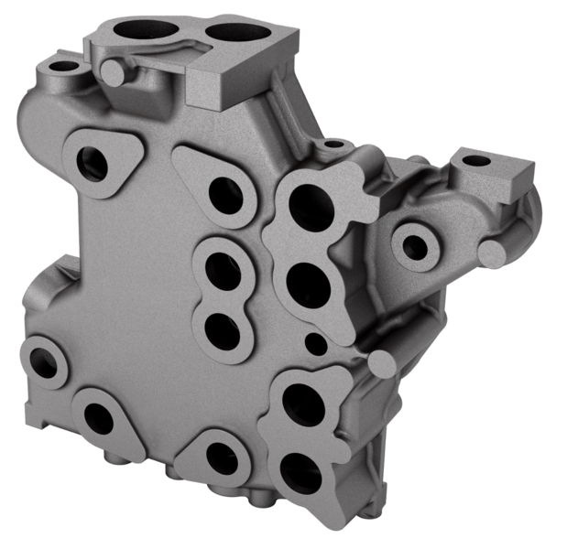
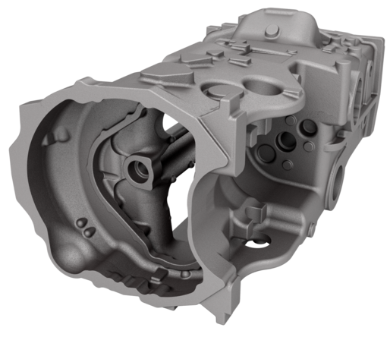
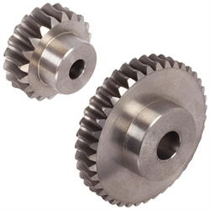
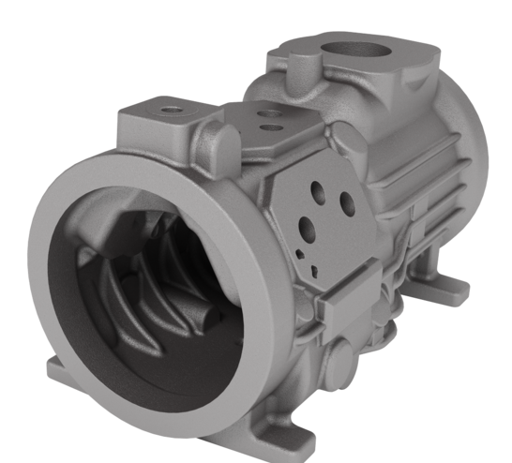
Litiny – rozdělení
Litinu dělíme do 5 základních skupin:
Šedá litina
Dobré kluzné vlastnosti, snadná obrobitelnost, schopnost tlumit vibrace
Obsah uhlíku 2,6 až 3,6 % - dobrá slévatelnost
Nejpoužívanější materiál pro výrobu odlitků
Použití: rámy a saně obráběcích strojů, tělesa převodovek a klikové skříně
Tvárná litina
Vysoká pevnost a dobrá tažnost, z litin se vlastnostmi nejvíce blíží oceli
Použití: ozubená kola, klikové hřídele, skříně řízení, skříně zadní nápravy, skříně čerpadel a turbín
Skříně z šedé litiny
Přednáška č. X: Doplnit název přednášky202020
Ozubená kola
z tvárné litiny
Kompresorová skříň
z tvárné litiny

Slide 21
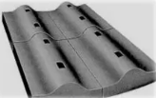
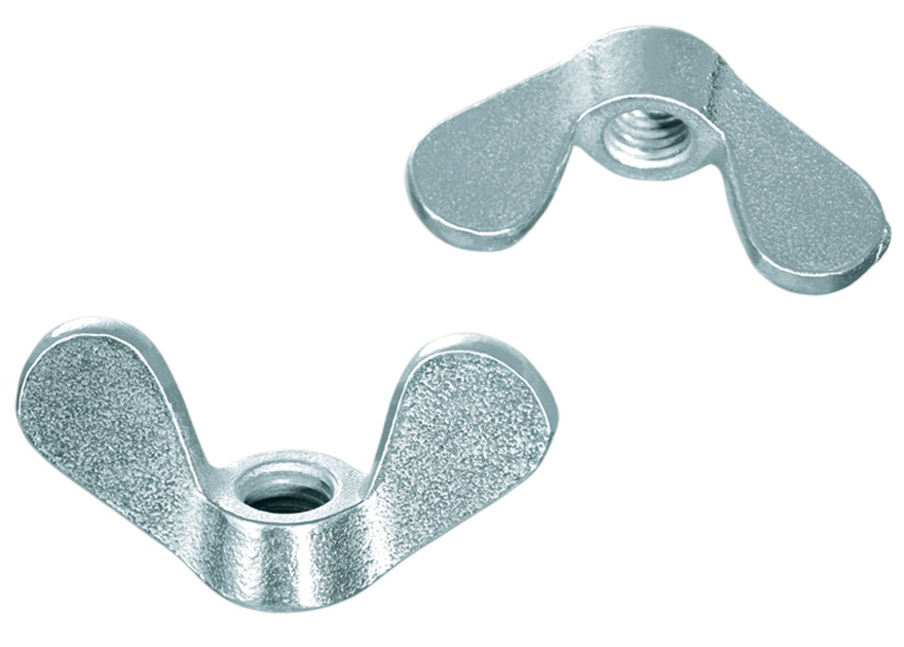
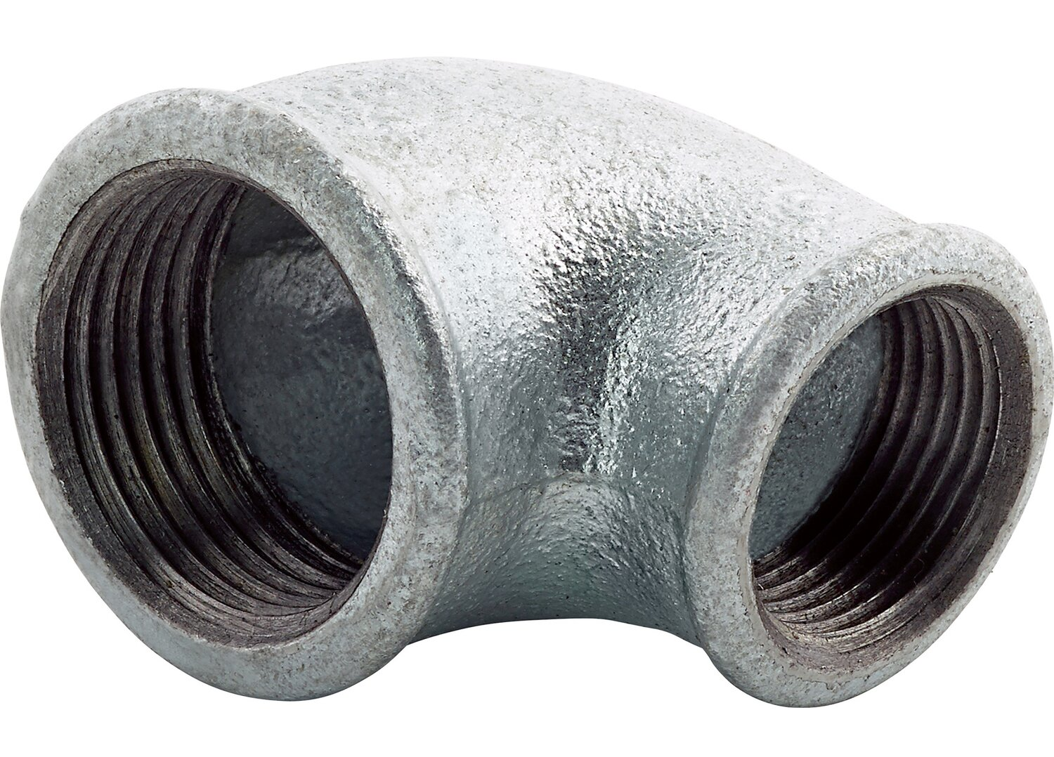
Litiny – rozdělení
Bílá litina
Vysoká tvrdost, křehkost
Výchozí materiál pro temperovanou litinu
Použití: mlecí desky, mlecí tělesa nebo rošty
Temperovaná litina
Dobře slévatelná
Použití: ojnice, sloupky řízení a řadicí vidlice automobilů, páky ve strojírenství
Vermikulární litina
Modifikace šedé litiny
Použití: tepelně namáhané součásti – bloky a hlavy válců spalovacích motorů a součásti brzd
Vložka do kulového mlýnu
z bílé litiny
Součást těžebního drtiče
z bílé litiny
Křídlová matice
z temperované litiny
Fitinka z temperované litiny
Kompresorová skříň
z vermikulární litiny

Slide 22
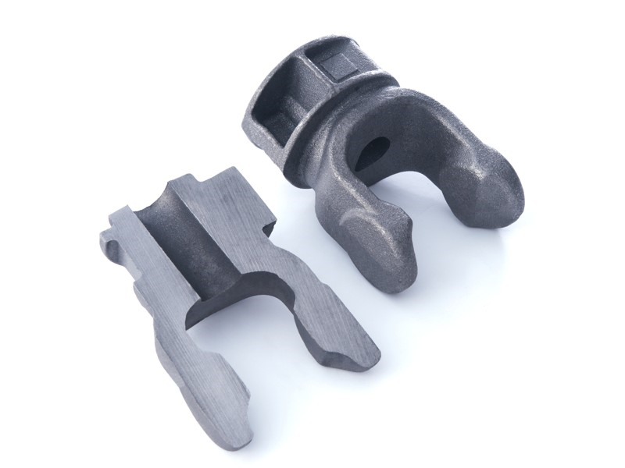
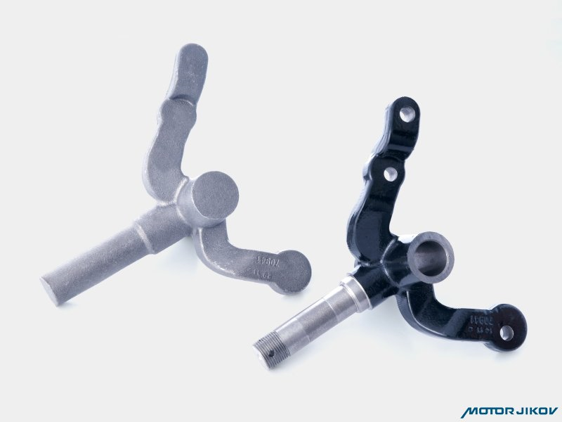
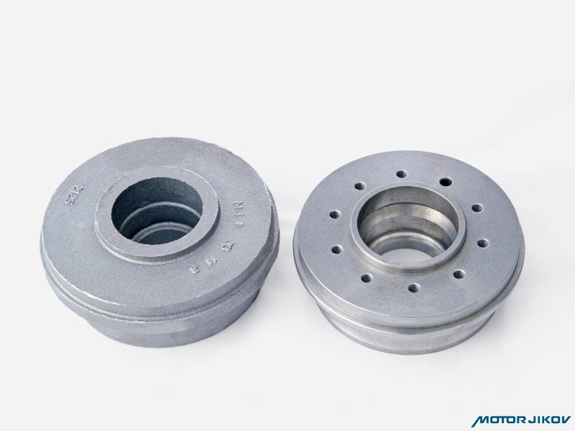
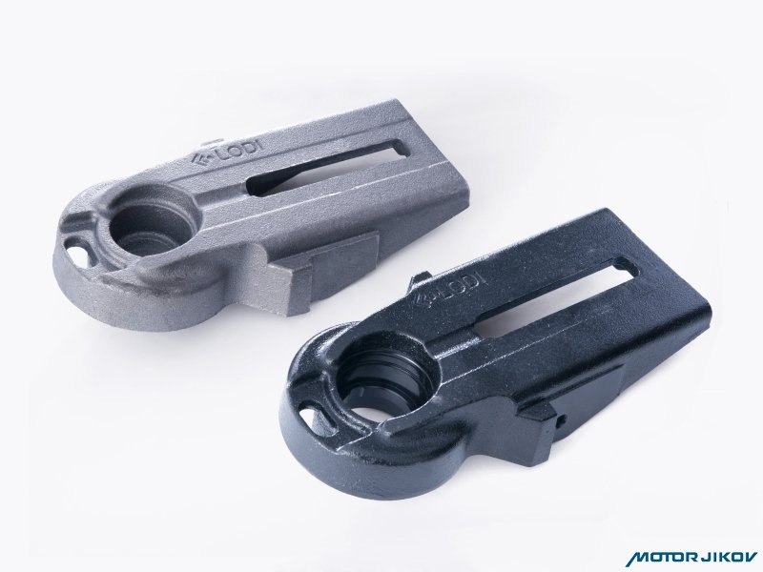
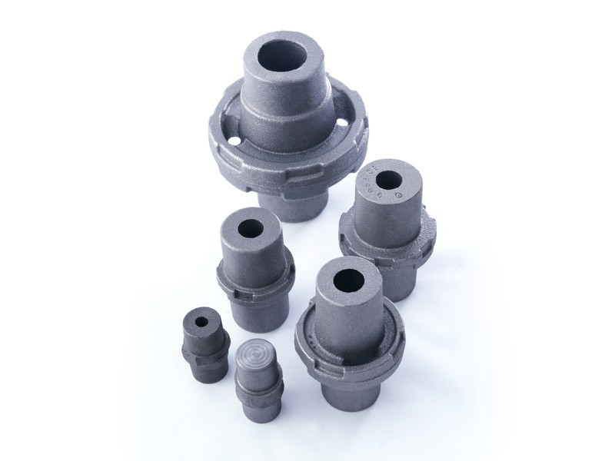
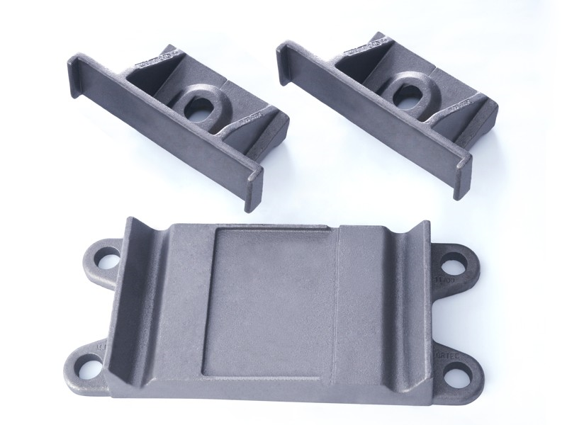
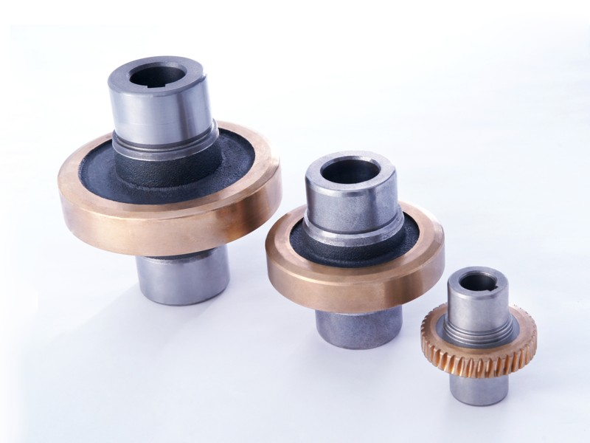
Litina – MOTOR JIKOV – slévárna litiny
Řez odlitkem kardanu
Prvky řízení pro golfové vozíky
Díly převodovky
Držáky blatníků
Náboje průmyslových převodovek
Dílec pro uchycení kolejnic

Slide 23
Neželezné kovy
Pojmem neželezné kovy rozumíme všechny kovy a slitiny, u kterých je základním prvkem jiný kov, než železo
V periodické tabulce prvků můžeme najít celkem 55 kovových prvků, včetně polovodičů, jedná se tedy o velmi širokou kategorii materiálů
Neželezné kovy je možné dělit z mnoha hledisek, mezi které patří například způsob zpracování, hustota, tavící teplota nebo chemická reaktivnost
Podle ČSN EN dělíme neželezné kovy a jejich slitiny následovně:
Lehké neželezné slitiny: slitiny hliníku, hořčíku nebo titanu
Těžké neželezné slitiny: slitiny mědi, niklu, kobaltu, zinku, olova, cínu
Neželezné kovy jako technické materiály dělíme obvykle na:
Slitiny kovů s nízkými teplotami tání: slitiny olova, zinku, cínu nebo rtuti
Slitiny lehkých kovů: slitiny hliníku, hořčíku
Slitiny kovů se středními teplotami tání: slitiny mědi, niklu nebo kobaltu
Slitiny kovů s vysokými teplotami tání: wolframu, titanu, molybdenu nebo zirkonu
Přednáška č. X: Doplnit název přednášky232323

Slide 24
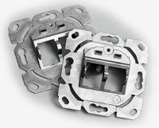
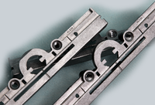
Neželezné kovy ve světě – údaje ze sléváren
Z neželezných kovů je celosvětově nejvíce odlévaný hliník a jeho odlité množství se neustále zvyšuje
Kov | 2011 | 2014 | 2015
Měď | 1 743 817 | 1 745 611 | 1 761 182
Hliník | 14 051 924 | 16 324 073 | 16 053 014
Hořčík | 226 673 | 160 808 | 198 121
Zinek | 587 947 | 545 661 | 675 022
Ostatní neželezné kovy | 486 764 | 496 779 | 1 354 841
Odlitky ze
zinkové
slitiny
Odlitky ze slitiny mědi
Odlitky ze slitiny hliníku

Slide 25
Hliník a jeho slitiny - produkce
Celosvětový vývoj produkce hliníku má téměř exponenciální trend
Hliník nahrazuje dražší ocel především díky svojí lehkosti, pevnosti a nižší ceně
Největší spotřeba hliníku je v automobilovém průmyslu
Hliníková karoserie – Jaguar XJ
Hliníkový tlakový hrnec

Slide 26
Hliník a jeho slitiny – MOTOR JIKOV – tlaková slévárna
Válec motoru pro zahradní techniku
Tělesa zpětných zrcátek automobilu
Těleso směšovače plynu pro plynové kotle
Víko válce motoru
pro zahradní techniku
Odlitek snímače satelitního
signálu
Odlitek převodovky pro stírání
okna automobilu

Slide 27
Použitá literatura
BOTHE, Otakar. Strojírenská technologie I pro strojírenské učební obory: doporučený učební text pro střední odborná učiliště. Praha: Sobotáles, 1997. ISBN 80-85920-42-5.
VOJTĚCH, Dalibor. Kovové materiály. Praha: Vydavatelství VŠCHT, 2006. ISBN 80-7080-600-1.
ROUČKA, Jaromír. Metalurgie neželezných slitin. Brno: Akademické nakladatelství CERM, 2004. ISBN 80-214-2790-6.
MOHYLA, Miroslav. Strojírenské materiály I. 2. vyd. Ostrava: Vysoká škola báňská - Technická univerzita, 2003. ISBN 80-248-0270-8.
World steel in figures 2019 [online]. World Steel Association. Dostupné z: https://www.worldsteel.org/en/dam/jcr:96d7a585-e6b2-4d63-b943-4cd9ab621a91/World%2520Steel%2520in%2520Figures%25202019.pdf
49th Census of World Casting Production: Modest Growth in Worldwide Casting Market. Dostupné z: www.foundryinfo-india.org/statistics/Dec15%20Census.pdf
50th Census of World Casting Production: Global Casting Production Stagnant. Dostupné z: www.foundryinfo-india.org/statistics/Census-2016-Modern-Casting.pdf
47th Census of World Casting Production: Dividing Up the Global Market. Dostupné z: https://www.globalcastingmagazine.com/wp-content/uploads/2016/04/47th-Census.pdf
LOSERTOVÁ, Monika. Vývoj použití materiálů v automobilovém průmyslu. Dostupné z: https://docplayer.cz/9186887-Vyvoj-pouziti-materialu-v-automobilovem-prumyslu.html

Slide 28
Použitá literatura
MOTOR JIKOV Slévárna a.s. – divize Slévárna litiny. Motorjikov [online]. Dostupné z: www.motorjikov.com/media/fotogalerie/mjsl-divize-slevarna-litiny/?nggpage=3
MOTOR JIKOV Slévárna a.s. – divize Tlaková slévárna. Motorjikov [online]. Dostupné z: www.motorjikov.com/media/fotogalerie/mjsl-divize-tlakova-slevarna/
Tvárná litina. Heunisch [online]. Dostupné z: https://www.heunisch.eu/cs/produkty/tvarna-litina
Šedá litina. Heunisch [online]. Dostupné z: https://www.heunisch.eu/cs/produkty/seda-litina
Vermikulární litina. Heunisch [online]. Dostupné z: https://www.heunisch.eu/cs/produkty/vermikularni-litina
White Cast Iron – Types, Microstructure and Applications [online]. Dostupné z: https://materials-today.com/white-cast-iron-types-microstructure-and-applications/

